Slide 1
Utilizando o Terraform
para aprender AWS Analytics
As crônicas de um Engenheiro de Analytics e suas soluções Open Source

Slide 2











Quem é Thiago Panini?
Engenheiro de Analytics no Itaú
Formado e Engenharia de Informação pela UFABC
AWS Community Builder desde 2023
Certificações AWS, Spark, GitLab, Alteryx
Já fui cabeludo
Fã de futebol e corintiano roxo
Otaku quase raiz
Gosto musical peculiar

Slide 3
Table of contents
01
02
Contexto
O Início do Trabalho
03
04
Obstáculos
Soluções Propostas
Compreendo as dores e as motivações da história
Os primeiros passos práticos rumo ao aprendizado
Dificuldades encontradas pelo caminho
Contornando os problemas encontrados

Slide 4
01.
Um pouco de contexto
Compreendendo as dores e as motivações da história

Slide 5

Era uma vez...
…um Engenheiro de Analytics interessado em aprimorar seus conhecimentos em serviços de Analytics na AWS.
O caminho, porém, não era tão simples assim.
Por onde começar?

Slide 6



Que tal analisar o caminho trilhado pela empresa onde trabalho?
O mundo de Analytics no
Por onde começar?

Slide 7

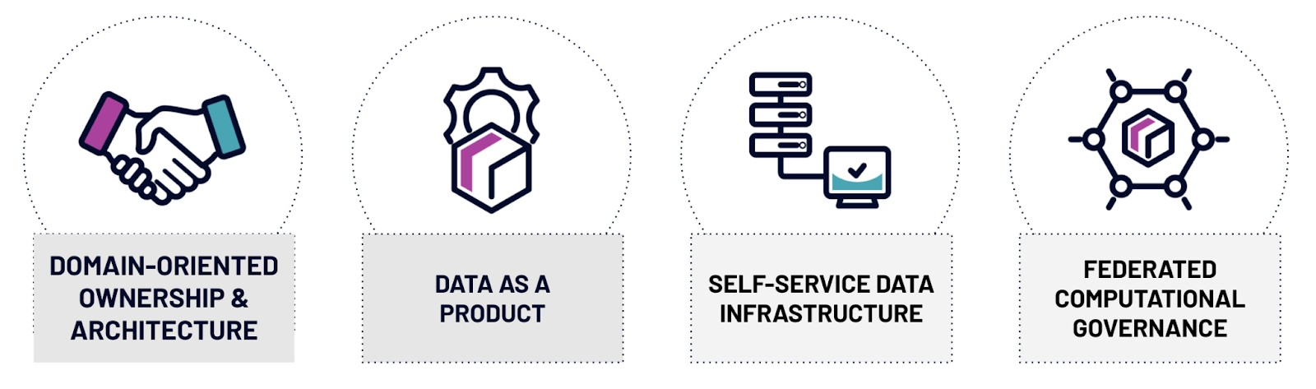
O mundo de Analytics no
1º Conceito:
Data Mesh
“Dentro dos princípios do Data Mesh, há um desacoplamento e uma descentralização dos componentes do ecossistema de geração e democratização de dados em diferentes domínios”
Para mais informações sobre Data Mesh e camadas SoR, SoT e Spec, clique no seguinte link

Slide 8









O mundo de Analytics no
2º Conceito:
Serviços AWS
No universo de Analytics da AWS, são muitas as opções fornecidas aos usuários para transformar, democratizar, analisar e extrair valor de grandes conjuntos de dados. No exemplo do Itaú, alguns do serviços disponíveis neste âmbito são:
Para mais informações sobre serviços de Analytics da AWS, clique no seguinte link

Slide 9


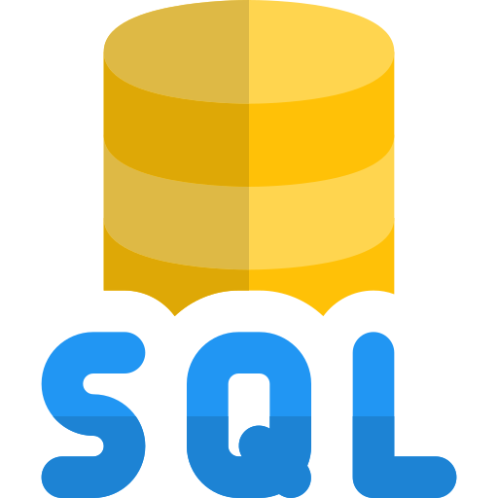




O mundo de Analytics no
3º Conceito:
Ferramentas
Uma série de ferramentas se tornavam fundamentais para a imersão no universo de Analytics. Linguagens como Python e SQL além de frameworks como o Apache Spark se uniam a ferramentas de IaC para fazer a mágica acontecer.

Slide 10



O Ambiente de Trabalho
Onde encaixar toda essa jornada de aprendizado?
Conta Sandbox AWS
Data Mesh
Serviços AWS
Ferramentas
Pela própria característica do ambiente, as contas Sandbox eram temporárias, sendo eliminadas após uma certa quantidade de horas de uso.
E então, com muita vontade e coragem, ele começou a estudar...

Slide 11

Bora pra luta!

Slide 12
02.
O Início do Trabalho
Os primeiros passos práticos rumo ao aprendizado

Slide 13
Primeiro Passo
Criar Buckets
Ações Realizadas
Tentando simular a arquitetura Data Mesh encontrada em seu ambiente profissional, o Engenheiro começou sua jornada criando buckets para armazenar dados em diferentes camadas (SoR, SoT e Spec)
Criação de buckets S3 para armazenar dados nas diferentes camadas do Mesh (SoR, SoT e Spec)
Bucket S3 para armazenar scripts Python a serem usados como aplicações Spark em serviços AWS
Bucket S3 para armazenamento de resultados de queries executadas no Athena
1
2
3
4
5

Slide 14
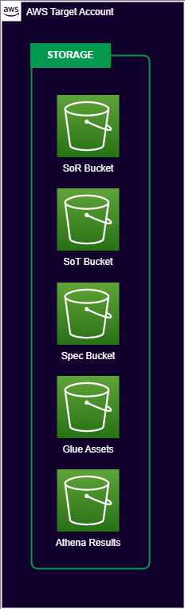
Arquitetura

Slide 15
Segundo Passo
Ingerir Dados
Ações Realizadas
Download de dados públicos de fontes como Kaggle, UCI Machine Learning Repository e GitHub
Para ter insumos suficientes em sua jornada de aprendizado, o Engenheiro decidiu realizar o upload de dados públicos no bucket SoR recém criado no S3, simulando assim a existência de dados brutos a serem trabalhados
Upload manual de arquivos brutos obtidos em bucket SoR na conta AWS alvo
1
2
3
4
5

Slide 16
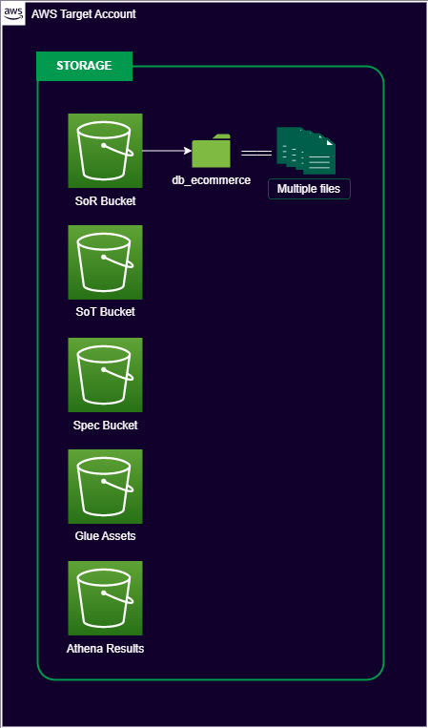
Arquitetura

Slide 17
Terceiro Passo
Catalogar Dados
Ações Realizadas
Criação manual de bancos de dados e tabelas no Glue Data Catalog
Apenas realizar o upload de dados em buckets não era suficiente para iniciar a jornada de preparação e consumo através de serviços de Analytics. Era preciso catalogar os metadados desses dados no Glue Data Catalog.
Execução de commandos CREATE TABLE no Athena
Criação e configuração de Crawlers do Glue para obtenção dos metadados
1
2
3
4
5

Slide 18
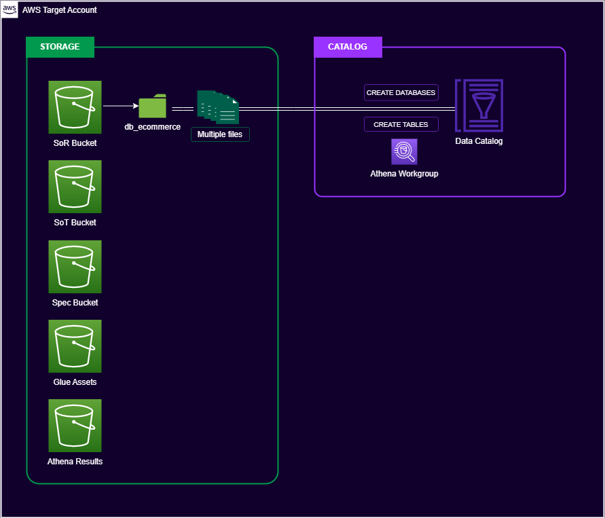
Arquitetura

Slide 19
Quarto Passo
Definir Permissões
Ações Realizadas
Definição do Glue como serviço a ser utilizado nesta jornada inicial de aprendizado
Após todo o setup relacionado aos dados, era preciso configurar pelo menos uma role IAM para ser vinculada a um serviço de transformação de dados na AWS (ex: Glue)
Estudo e pesquisa sobre as permissões mínimas necessárias para execução de um job
Criação de duas policies e uma role com permissões para leitura, transformação e escrita de dados
1
2
3
4
5

Slide 20
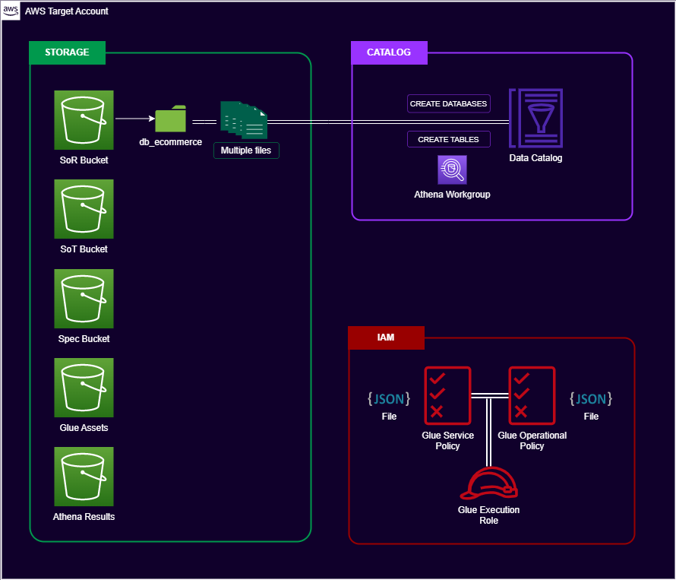
Arquitetura

Slide 21
Quinto Passo
Glue Job
Ações Realizadas
Criação e configuração completa de um Glue job
Finalmente, depois de todas as configurações aplicadas, o Engenheiro pôde mergulhar em seu primeiro Glue job responsável por consolidar um projeto de ETL utilizando dados previamente catalogados
Criação de uma aplicação Spark responsável por ler dados da camada SoR, transformar e escrever dados na camada SoT
1
2
3
4
5

Slide 22
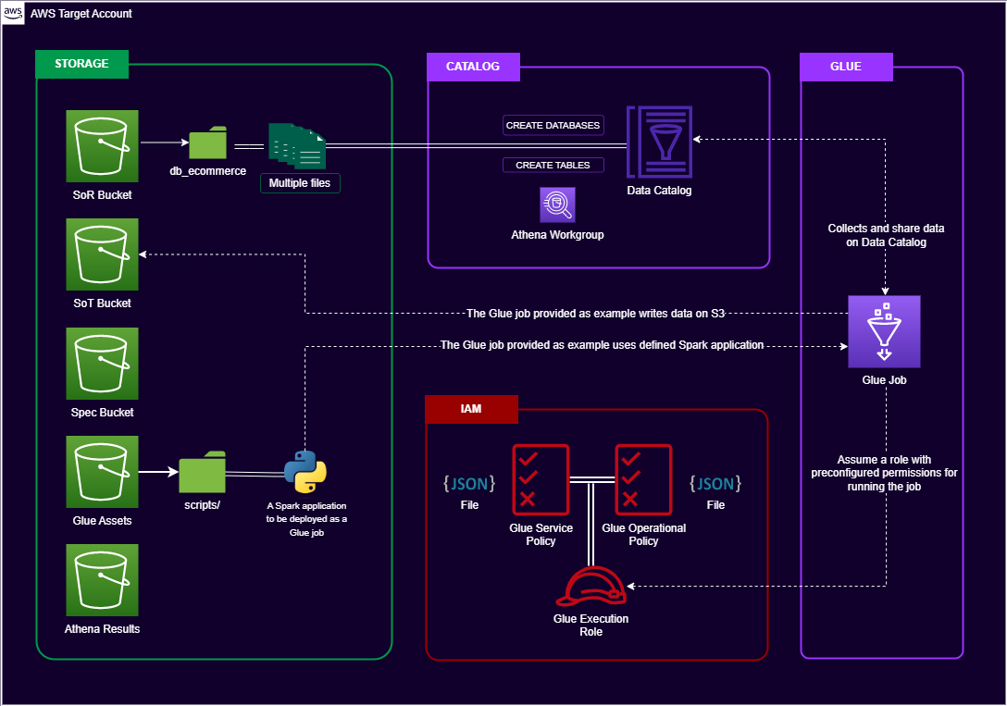
Arquitetura

Slide 23

E tudo estava terminado

Slide 24
03.
Problemas
Nem tudo são flores nessa jornada de aprendizado

Slide 25

O Ambiente de Trabalho
E o problema da conta de Sandbox temporária
Conta Sandbox AWS
4 horas depois
...
Pela própria característica do ambiente, as contas Sandbox eram temporárias, sendo eliminadas após uma certa quantidade de horas de uso.
E então, com muita vontade e coragem, ele começou a estudar...

Slide 28
04.
Soluções Propostas
Contornando os problemas encontrados em alto estilo

Slide 29



Slide 30


Slide 31
datadelivery: o que é?
O datadelivery é um módulo Terraform open source capaz de proporcionar a instalação de um verdadeiro toolkit de aprendizado em qualquer conta AWS.
Com ele, os usuários poderão automatizar a implantação de toda a infrastrutura necessária para iniciar suas explorações de dados em serviços de Analytics.
Para mais informações, acesse a documentação oficial do projeto.

Slide 32
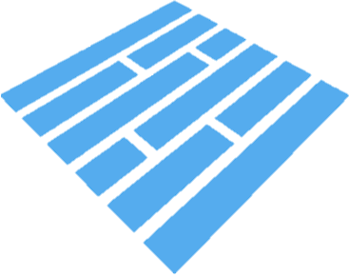
datadelivery: features
Criação de toda a estrutura de buckets S3 para armazenamento de dados, scripts e resultado de queries do Athena
Ingestão de arquivos brutos simulando diferentes datasets extraídos de várias plataformas e em vários formatos distintos
Criação de databases no Glue Data Catalog para proporcionar posteriores catalogações de dados SoR, SoT e Spec
Criação de um Glue Crawler pré agendado para executar 2 min após a implantação da infra com o objetivo de catalogar os dados brutos
Um workgroup do Athena pré configurado para permitir que o usuário inicie imediamente sua exploração em dados catalogados

Slide 33
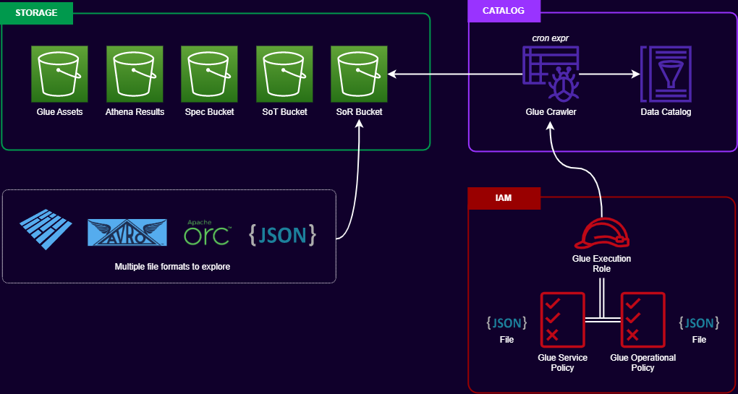
datadelivery: arquitetura

Slide 34

Bora de Hands On!

Slide 36


Slide 37
terraglue: o que é?
O terraglue é um módulo Terraform open source capaz de proporcionar a implantação de um job Glue totalmente pré configurado em uma conta AWS.
Os usuários do terraglue possuem a opção de implantar suas próprias aplicações Spark como jobs do Glue (production mode) ou implantar um job de exemplo já disponível para ter como base na construção de seus próprios processos de ETL (learning mode)
Para mais informações, acesse a documentação oficial do projeto.

Slide 38
terraglue: features
Criação de um job Glue pré configurado para uso produtivo na AWS ou para fins de aprendizado
🤖
Learning mode:
Implante uma aplicação Spark pré configurada para consolidação de um processo de ETL que lê dados brutos na camada SoR e gera dados preparados na camada SoT
🚀
Production mode:
Crie um job Glue utilizando sua própria aplicação Spark codificada para esta finalidade e customize seu job com todos os parâmetros requeridos em sua aplicação

Slide 39
Bora de Hands On!

Slide 40


Slide 41


Slide 42
sparksnake: o que é?
O sparksnake é um pacote Python open source capaz de proporcionar módulos, classes, métodos e funcionalidades prontas para facilitar o desenvolvimento de aplicações Spark, em essencial àquelas implantadas como jobs em serviços da AWS (como o Glue e o Spark)
Os usuários do sparksnake poderam acelerar o desenvolvimento de suas aplicações Spark através da abstração de grande parte da complexidade de setup dos serviços AWS, além de códigos pré disponibilizados
Para mais informações, acesse a documentação oficial do projeto.

Slide 43
sparksnake: features
Biblioteca Python open source disponibilizada no PyPi e com obtenção atrelada a simples execução do comando “pip install”
Consolidação de blocos de código úteis com operações comumente utilizadas em transformação de dados utilizando Spark
Funcionalidades específicas e customizadas para facilitar o desenvolvimento de jobs de ETL na AWS, como por exemplo:
Ler múltiplas fontes de dados de uma única vez com poucas linhas de código
Aplicar transformações comuns utilizando métodos prontos
Escrever e catalogar dados utilizando uma única linha de código

Slide 44
05.
Encerramento
Conclusões e pontos finais na história

Slide 45
Incertezas
Animação
Obstáculos Desconhecidos
Sobre como e onde iniciar a jornada
Em ter definido um norte e dar início à jornada

Slide 46

Obstáculos Encontrados
Conta sandbox temporária
Todo o trabalho era perdido após um determinado período de tempo
Trabalho manual excessivo
Necessidade de reproduzir o mesmo setup a cada “implantação”
Falta de padrão de qualidade
Serviços e códigos eram implantados com muitas incertezas

Slide 47
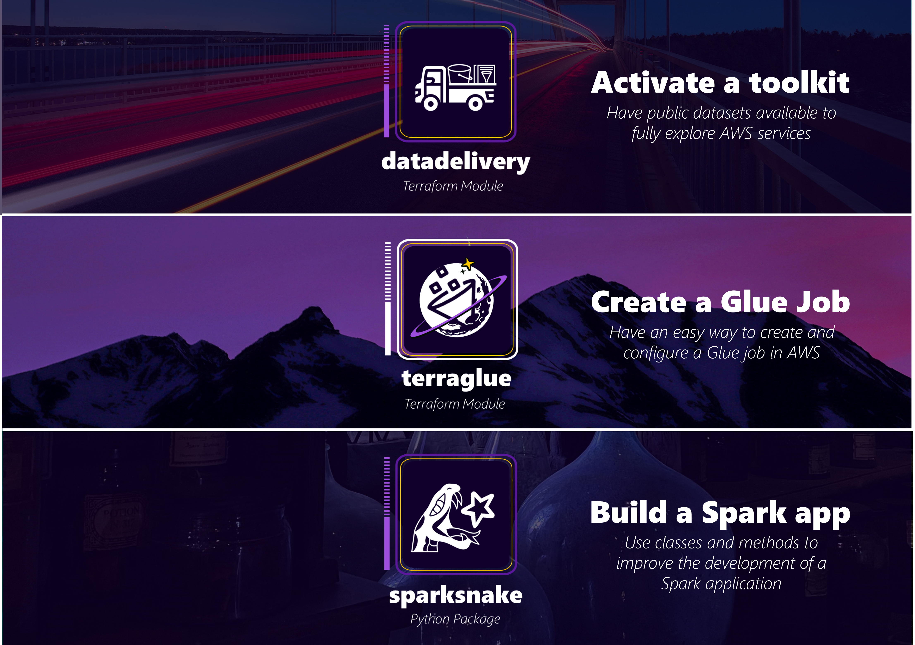

Slide 48










O Poder do Open Source
Pessoas do mundo todo já estão interagindo com as soluções
E então, com muita vontade e coragem, ele começou a estudar...

Slide 49



datadelivery.readthedocs.io
terraglue.readthedocs.io
sparksnake.readthedocs.io
ThiagoPanini/datadelivery
ThiagoPanini/terraglue
ThiagoPanini/sparksnake
Artigo no DEV.to
Artigo no DEV.to
Artigo no DEV.to
Para essas e outras soluções, acesse meu perfil do GitHub ☺

Slide 50



Obrigado!
Foi um prazer dividir essa história com vocês!
GitHub
github.com/ThiagoPanini
Hashnode
panini-tech-lab
LinkedIn
ThiagoPanini

